Slide 1
Suwon station Test
2023.01.04

Slide 2
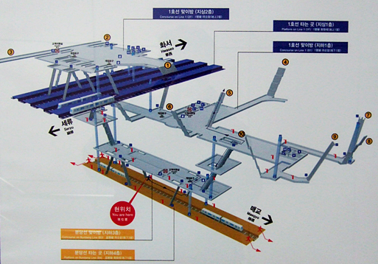
수원역 구조 & 시간대별 맵 수집 방법과 합집합 구성 방법
시간대 별 맵 수집 방법 : 1. 8시,13시 , 19시 각 시간대마다 수집 좌표, 걸음 수를 정확히 맞추어 맵 수집 진행하였습니다. 2. 동일 파라미터 , 자기장 맵을 이용하여 wifi map을 구성 3. 수집 시간대에 따른 wifidata만 다른 조건에서 성능 차이 비교
합집합 구성 방법 :
앞서 수집한 8,13,19시 데이터를 모두 합쳐 중복 값 제거를 하여 전 시간대 수집 Unique wifi를 포함한 합집합 맵 구성
수원역 구조

Slide 3
시간대별 유니크 와이파이 수 비교
실험 전 예상 결과 : 1. 수원역 구조가 고정 와이파이가 대부분이라서 가게 오픈 시간(13시,19시)의 unique wifi 수는 안정적으로 유사할 것이라고 예상 2. 시간대마다 수집 와이파이 종류가 유사해서 합집합과 시간대별 Unique와이파이 수 차이가 크지 않을 것이라 예상
실험 후 실제 결과 : 1. 시간대별 차이가 큰 영역 발생 확인
(19시 플랫폼2, 플랫폼3) 2. 시간대별 차이가 누적됨에 따라 합집합과 큰 차이 발생 (8시 vs 합집합)
8시 13시 19시 합집합

Slide 4
시간대별 시뮬레이션 성공률 비교 _ 사용 테스트 데이터 :19시
합집합 맵에서 예상과 다르게 성공률이 낮았던 이유:
전 시간대 Unique wifi를 모두 포함한 합집합 Map이기 때문에 가장 큰 성공률을 보일 것이라 예상
–> 테스트 데이터 구성이 19시 데이터 위주로 이루어져 있어서 19시 Map에 편향된 결과가 나옴
테스트 데이터마다 데이터 수가 일치하지 않아 데이터 수에 의존한 성능 결과 보임
맵 수집 시간대와 겹치지 않는 Anytime 시간대 테스트 데이터 구축하여 객관적인 시간대별 성능 비교

Slide 5
합집합 맵에서 예상과 다르게 성공률이 낮았던 이유
1. 합집합 구성 시 다수의 중복 SSID 중 1개의 RSSI만을 선정
예)
이때 19시 데이터로 테스트할 경우
제일 처음 들어온 RSSI를 합집합 RSSI로 선정
불량한 RSSI가 합집합으로 선정 되었을 경우 제거될 가능성
Threshold
SSID: kt wifi(00:40:5a:8d:5c:6a)
8시 수집 RSSI | -95
13시 수집 RSSI | -85
19시 수집 RSSI | -60
SSID: kt wifi(00:40:5a:8d:5c:6a)
8시 RSSI | -95
SSID: kt wifi(00:40:5a:8d:5c:6a)
입력 데이터
합집합 Map
SSID: kt wifi(00:40:5a:8d:5c:6a)
19시 RSSI | -60
SSID | RSSI
10:23:1a:8a:7c:6a | -21
00:40:9a:8d:5c:6a | 제거됨
22:90:5b:9c:2c:6a | -65
50:33:2a:8d:8c:6a | -95
RSSI 검색 실패

Slide 6
합집합 맵에서 예상과 다르게 성공률이 낮았던 이유
2. 좌표계 Sync 문제
좌표계 Sync가 맞을 경우
[0,0] | [0,1] | [0,2] | [0,3] | [0,4]
[1,0] | [1,1] | [1,2] | [1,3] | [1,4]
[2,0] | [2,1] | [2,2] | [2,3] | [2,4]
[3,0] | [3,1] | [3,2] | [3,3] | [3,4]
[0,0] | [0,1] | [0,2] | [0,3] | [0,4]
[1,0] | [1,1] | [1,2] | [1,3] | [1,4]
[2,0] | [2,1] | [2,2] | [2,3] | [2,4]
[3,0] | [3,1] | [3,2] | [3,3] | [3,4]
좌표계 Sync가 맞지 않을 경우
왜곡된 합집합 맵 생성
[0,0] | [0,1] | [0,2] | [0,3] | [0,4]
[1,0] | [1,1] | [1,2] | [1,3] | [1,4]
[2,0] | [2,1] | [2,2] | [2,3] | [2,4]
[3,0] | [3,1] | [3,2] | [3,3] | [3,4]
[0,0] | [0,1] | [0,2] | [0,3] | [0,4]
[1,0] | [1,1] | [1,2] | [1,3] | [1,4]
[2,0] | [2,1] | [2,2] | [2,3] | [2,4]
[3,0] | [3,1] | [3,2] | [3,3] | [3,4]

Slide 7
합집합 맵 성공률이 낮은 이유 분석 정리
1. 합집합 구성 방식
합집합 맵은 시간대별 Unique Wifi를 모두 포함하는 맵이지만,
중복 SSID 중 RSSI 선정 방식 때문에 불량한 RSSI가 합집합으로 선정 되었을 경우
필터링이 되어 오히려 Unique Wifi 가 감소할 가능성이 존재
2. 테스트 데이터 구성 방식
특정 시간대의 단일 테스트 데이터 구축 시 특정 시간대에 편향된 데이터로 인해 성능 낮아질 가능성이 존재
3. 좌표계 Sync 문제
시간대별 좌표계의 Sync가 정확히 맞지 않을 경우 틀어진 합집합 맵이 생성될 수 있음

Slide 8
해결방안
1. 중복 SSID 중 RSSI 선정 기준 재검토
기존 변경 후
2. 테스트 데이터 재구축
① 맵 수집 시간대와 겹치지 않는 랜덤 시간대 테스트 데이터 구축하여 객관적인 시간대별 성능 비교
② 시간대마다 테스트 개수를 통일하여 한쪽 시간대로 편향된 데이터 없게 함
3. 좌표계 Sync 맞추는 보간 작업 진행
특정 위치마다 데이터를 확인하여 보간 작업 진행
 | 처음 들어온 RSSI 선택
장점 | 빠른 구현 가능
단점 | 신뢰성 없는 데이터가 선택될 확률 높음
 | 최대 RSSI 선택 | 평균 RSSI 선택
장점 | 합집합 맵이 전체 WIFI데이터 포함을 보장 | 전시간대 유사한 RSSI로 신뢰성 높은 측위 가능
단점 | RSSI 값이 상위 편향되어 우선순위에서 밀려 오히려 성공률이 낮아질 수 있음 | 특정 WIFI의 RSSI값이 낮을 경우 전체 평균이 낮아져 필터링될 가능성 있음

Slide 9
시간대별 시뮬레이션 축소율 비교 _ 사용 테스트 데이터 :19시
전 시간대 Unique wifi를 모두 포함한 합집합 Map이기 때문에 영역 구별이 어려워 축소율은 가장 높을 것이라 예상
->축소율 가장 좋은 영역 결과를 보여주거나 (플랫폼 2번) 시간대별 결과와 비슷한 수준의 결과를 보여줌

Slide 10
시간대별 유니크 시뮬레이션 성능 비교 및 분석 _ 사용 테스트 데이터 : AnyTime
테스트 데이터 구성이 19시 데이터로 이루어져 편향된 결과가 나옴
-> 맵 수집 시간대와 겹치지 않는 Anytime 시간대 테스트 데이터 구축하여 객관적인 시간대별 성능 비교
테스트 데이터 후 합집합 Map이 가장 높은 성공률 확인
-> 단, 합집합 Map 구성 시 시간대별 좌표계 Sync 가 정확히 맞아야 성공률 보장

Slide 11
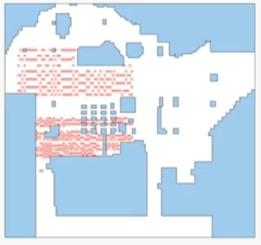
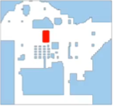
상대적으로 합집합 맵에서 축소율이 저조할 수밖에 없는 이유
실제 환경에서 테스트와 다르게 시뮬레이션 축소율 의미가 다름
※축소율 = (계산된 범위) / (전체 맵 크기)
- 실시간 테스트 축소율 의미
전체 맵에서 실시간으로 얼마만큼 줄어드는지 확인 가능
처음 위치에서는 0.3~0.5 정도로 나오지만
수렴에 가까워질 수록 0.05대로 떨어짐
- 시뮬레이션 테스트 축소율 계산법
전체 맵에서 해당 데이터 위치 축소율 -> 첫 위치 범위만을 나타냄 0.3~0.5
첫 걸음
축소율: 0.342
수렴 후 실제
축소율: 0.052

Slide 12
합집합 맵의 축소율이 안 좋았던 이유
Unique Wifi 수와 처음 위치 축소율
반비례 유사 관계
(첫 위치 후보 영역 크기)
※축소율 =
(전체 맵 크기)
해당 축소율은 시뮬레이션 축소율로 첫 위치의 축소율을 나타냄
합집합 맵의 경우 전 시간대의 Wifi를 포함
-> Unique 와이파이 수가 항상 크게 나옴
->각 시간대 동일한 파라미터 적용하기 때문에 비교적 살아남는 위치 후보가 많을 수 밖에 없음
-> 따라서 첫 위치 후보(축소율)가 많을 수 밖에 없음

Slide 13
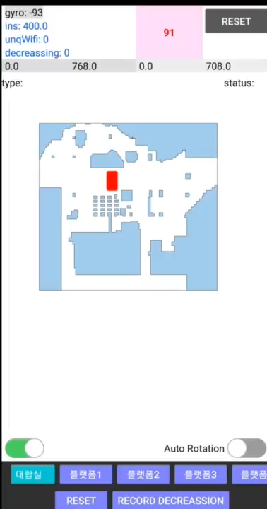
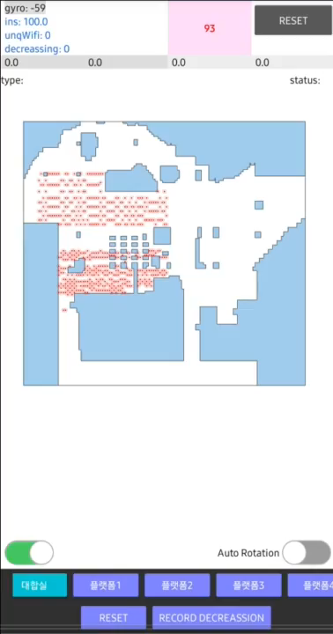
실시간 테스트 결과
합집합 Wifi Map 실시간테스트 영상 : 150걸음대에서 수렴하는 시간대별 Wifi 맵과 달리 합집합 맵에서 100걸음 내외에서 수렴하는 것을 확인
-> 수렴속도 향상
-측위 성능 및 축소율 우수
13시 Wifi Map 실시간 테스트 영상 :
-150~200 걸음 내외에서 수렴
-측위 성능 및 축소율 우수

Slide 14
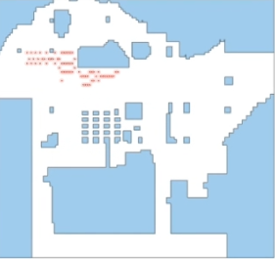
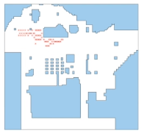

합집합 맵 수렴 속도가 빠른 이유
첫 위치 잘못 잡음
위치 재탐색
첫 위치 기준 스텝을 따라가며 계산하기 때문에 첫 위치 실패 시 다시 계산
실제 위치: 녹색 점
첫 위치 잘 잡음
수렴
첫 위치 범위는 넓지만 수렴 재탐색을 하지 않기 때문에 수렴 속도가 빠름

Slide 15
합집합 맵 수렴 속도가 빠른 이유
첫 위치 축소율은 낮지만 다른 시간대 맵보다 정확한 위치를 잡음
스텝을 따라가며 계산을 하기 때문에
첫 위치의 축소율보다 첫 위치의 정확도가 더욱 중요함
(처음 위치를 잘못 잡을 경우 계속 재탐색이 이루어져 수렴까지 시간이 오래 걸림)

Slide 16
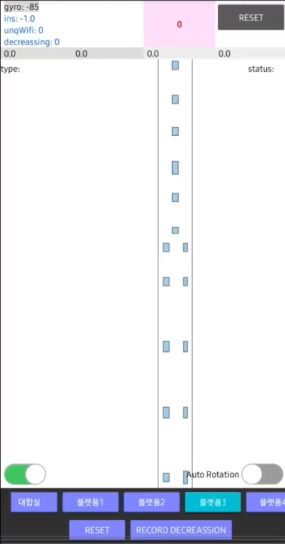
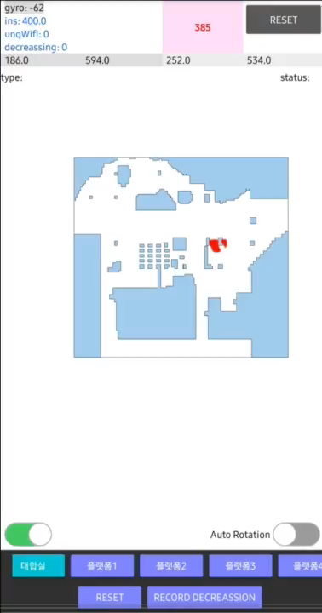
실시간 테스트 결과
플랫폼 영역 실시간 테스트 영상:
안정적인 영역 축소 및 수렴을 보여줌
대합실과 마찬가지로 90걸음 내외에서 수렴하는 것을 확인
->수렴 속도 개선
-측위 성능 및 축소율 우수
600걸음 이상 오래 걸었을 때의 테스트 영상 :
기존의 연산량 문제로 인한 앱 꺼짐 현상과 버벅임 현상을 코드 경량화(연산량 개선, 메모리 관리)를 통해 앱 안정화 확인

